Slide 1
“ESTRATEGIAS DE COMERCIALIZACIÓN INTERNACIONAL, PARA MEJORAR LA OFERTA EXPORTABLE DE ETANOL DE CAÑA DE AZÚCAR, EN EL NOROCCIDENTE DE PICHINCHA PARA EL AÑO 2014”
AUTOR: Francisco Javier Cazar Romero
Director de Tesis: Ing. A. Ramiro Legarda R. MIB.
Codirector de Tesis: Ing. Pablo Villarroel Msc

Slide 2
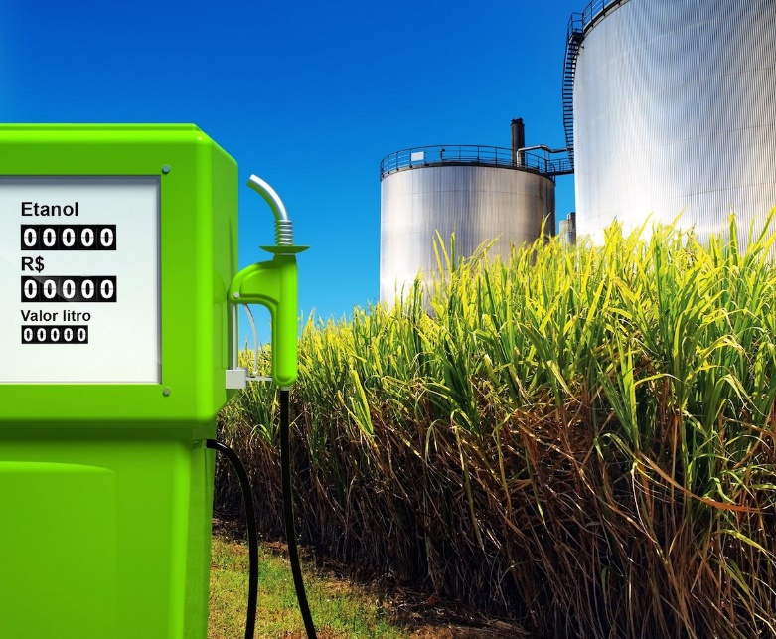
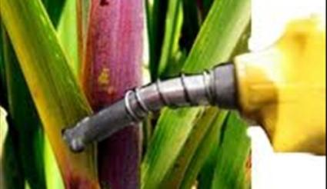
Tema de la Investigación
“ESTRATEGIAS DE COMERCIALIZACIÓN INTERNACIONAL, PARA MEJORAR LA OFERTA EXPORTABLE DE ETANOL DE CAÑA DE AZÚCAR, EN EL NOROCCIDENTE DE PICHINCHA PARA EL AÑO 2014”

Slide 3
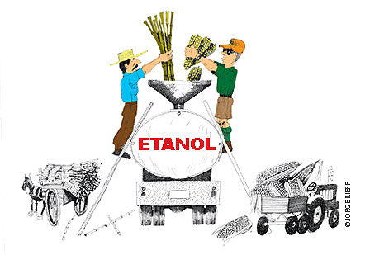
PROBLEMA
CAUSAS
El país solo produce productos primarios sin darles un valor agregado que aumenten su precio además de que no se motiva el conocimiento e innovación.
En el Noroccidente de pichincha así como en varios sectores rurales del Ecuador existen varios grupos de pequeños agricultores que no están debidamente organizados, además que sus productos son primarios.
CONSECUENCIAS
El presupuesto general del Estado cada vez es menor, lo que causa menos obras publicas, bajos sueldos etc.

Slide 4
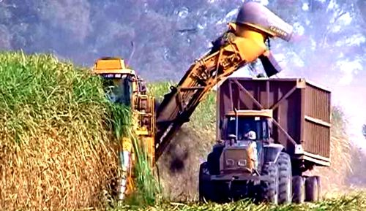
Establecer estrategias de comercialización internacional, para mejorar la oferta exportable de etanol de caña de azúcar, en el Noroccidente de Pichincha para el año 2014.
Objetivo General
- Elaborar un estudio de la situación actual
Realizar un estudio de mercado.
Establecer y analizar los requisitos de exportación.
Analizar las actividades económicas de las organizaciones productoras y transformadoras plan del buen vivir.
Objetivos Específicos

Slide 5
Método Inductivo
Método Deductivo
Metodología de la investigación
Método Comparativo
Método de la Observación

Slide 6
Transformación de la matriz productiva con el Plan Nacional del Buen vivir
Que busca el Gobierno
Transformación de la matriz Energética
El plan nacional del buen vivir esta dirigido a generar mas recursos para el país y dejar de ser un país netamente productor de productos primarios como el petróleo, madera, la misma caña de azúcar etc. Y empezar a producir productos con valor agregado que es lo que hacen las llamadas súper potencias como en este caso etanol de caña de azúcar.
Busca pasar de una energía cara y contaminante a una limpia y amigable con el medio ambiente como lo es el etanol que en el Ecuador y en el mundo se le mescla con el combustible extraído del petróleo para un mayor rendimiento y baja expulsión de gases de efecto invernadero.

Slide 7
Objetivo 10 del Plan N. del Buen Vivir 2013-2017
Busca el cambio de la matriz productiva del país es decir dejar de ser un país productor de productos primarios a producir sus propios productos con valor agregado y exportarlos para dejar de ser un país con un alto índice de importaciones.

Slide 8
CLUSTER
es una agrupación sectorial o geográfica, de algunas empresas, cuyo objeto social es el mismo, o que realizan actividades similares.
Generar mayor valor agregado
Mejorar el poder de negociacón en compras
Ejercer poder de negociación en los mercados
Unir ventajas individuales en un proceso de sinergia
Acceder a nuevos mercados mediante la generación de volúmenes requeridos
Ventajas del Cluster

Slide 9
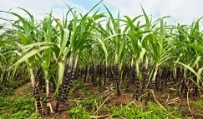
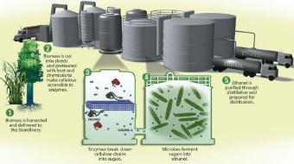
Cadena productiva
Cultivo de producto
Materia prima
Proveedores
Transporte
Mayoristas
Transporte
Empresa
Cliente final o Consumidor
Transformación

Slide 10
Marco legal
Política Arancelaria
Negociaciones internacionales
Políticas para el desarrollo de los regímenes especiales
Medidas para contrarrestar el comercio desleal
Definir las políticas tendientes a lograr mayor competitividad de la producción nacional.
El COMEX

Slide 11
Proyección de etanol en Ecuador del 2015-2020
Galones 12´800.500
Días 320
Litros 48´455.163
PRODUCCIÓN
Diaria en Litros 151.422
Prevé un incremento del 5%

Slide 12
Ejemplos de mercados objetivo

Slide 13
Estudio de mercado
Demanda Insatisfecha
AÑO | DEMANDA REAL | OFERTA REAL | DEMANDA INSATISFECHA
2010 | 11.320.977 | 10.542.545 | 778.432
2011 | 12.736.676 | 11.683.511 | 1.053.165
2012 | 14.152.370 | 12.824.475 | 1.327.895
2013 | 15.568.069 | 13.998.296 | 1.569.773
2014 | 16.983.763 | 15.172.115 | 1.811.648

Slide 14
Negociación de la Exportación
Denominación de la mercancía.
Descripción del producto haciendo referencia a su calidad y especificaciones técnicas.
Clasificación del producto según el sistema armonizado de designación y codificación de mercancías del Ecuador.
Cotización del producto reflejando claramente la condición de venta (INCOTERM)
Características del envase.
Medio y condiciones de pago.
Mercado destino (aclarar si se autoriza o prohíbe la re-exportación del producto.
Referencias bancarias y comerciales de la empresa.
Control de calidad y certificaciones.
Preferencias arancelarias.

Slide 15
Requisitos de la Exportación
Solicitud de registro de operador
Aprobación del registro de operador
Obtención de la certificación de operador
Registro en el ECUAPASS
Generación de la declaración juramentada de origen DJO
Generación del certificado de origen

Slide 16
Logística de la Exportación del etanol de caña de azúcar

Slide 17
Flujo externo por medio del transporte marítimo
Empresa productora
Transporte terrestre en camiones
Transporte marítimo desde el Puerto de Guayaquil
Recepción de la mercancía en el Puerto de destino

Slide 18
Impacto Social
Crecimiento del agro
Mejoras ambientales
Generación de empleo
Reducción de las emisiones de CO2
Reducción de salida de divisas

Slide 19
Emisión de gases en toneladas por año

Slide 20
Estrategias para aumentar la producción Nacional de etanol
Incrementar el número de hectáreas de sembrado de caña de azúcar
Aumentar el potencial de expansión de los sembrados.
Incrementar los volúmenes de producción de alcohol
Eliminar la importación del etanol
Diversificar y generar mayor valor agregado
Promover el desarrollo tecnológico en la producción de etanol.

Slide 21
Estrategias de comercialización internacional para mejorar la oferta exportable de etanol de caña de azúcar
Fomentar la asociación entre los nuevos productores de etanol que surjan.
Buscar en el Gobierno un aliado de por vida para la producción y exportación de etanol.
Organizar el mercado nacional con fines a la exportación.
Identificación de los contactos comerciales.
Definir los requerimientos aduanales, legales, arancelarios y no arancelarios.
Estudiar los beneficios de los instrumentos jurídicos internacionales que se apliquen en la materia.
Adaptación del producto al mercado internacional, específicamente el mercado al que se dirige la oferta.
Mantener una base de producción nacional y exportar bienes a mercados foráneos.
Desarrollar las estrategias de marketing internacional.

Slide 22
CONCLUSIONES:
Dar mayor importancia al trabajador y no solo en época de zafra, sino todo el año con nuevas fuentes de empleo.
Eliminar las importaciones de etanol, producción interna satisfaga el mercado nacional, empezar a exportar.
Inmiscuir a las empresas en como darle valor agregado a sus productos primarios.
Mejorar la calidad la producción de etanol basándose en el conocimiento.

Slide 23
RECOMENDACIONES:
Buscar mas herramientas Jurídicas.
Realizar procesos de capacitación de todos los sujetos implicados en la exportación del etanol.
Garantizar el proceso de fertilización de los suelos y la rotación del cultivo de la caña de azúcar.
Buscar Tecnología de punta.

Slide 24
GRACIAS POR SU ATENCIÓN

